Slide 1


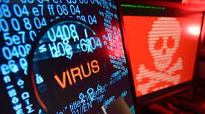
Хакерські атаки як інструмент гібридної загрози

Slide 2

Поняття
Хакерська атака - це захоплення контролю або дестабілізація комп'ютера, а іноді й цілої системи.

Slide 3
Причини хакерських атак
конкуренція
атака з метою заволодіти даними компанії або організації
шахрайство
загроза тероризму

Slide 4
Компоненти
інформаційні ресурси
дані, що передають каналами зв’язку
програмні та технічні засоби тощо

Slide 5
Типи хакерських атак
Порушення конфіденційності
Порушення цілісності
Порушення доступності

Slide 6
Види хакерських атак
Переповнення буфера.
Віруси
DoS – (Denial of Service)
DDoS – (Distributed Denial of Service)

Slide 7
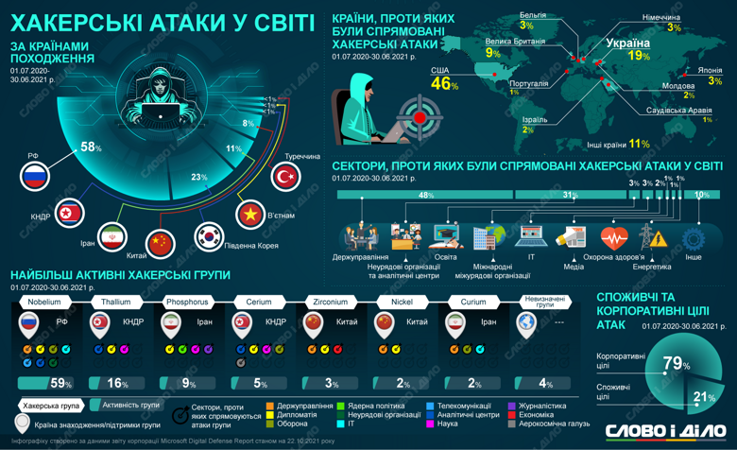
Звіт Microsoft

Slide 8
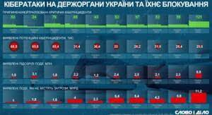
Найпотужніша атака на Україну

Slide 9
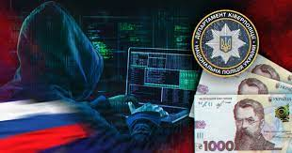
Найпотужніша атака на Україні

Slide 10

Найпотужніша атака на Україну

Slide 11
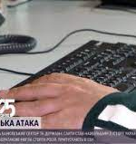
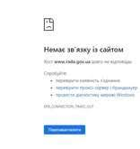
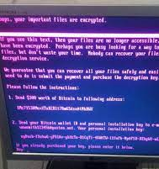
Значення

